Slide 1

ИМЕНА ГЕРОЕВ ВОВ В НАЗВАНИЯХ УЛИЦ НАШЕГО ГОРОДА
Авторы: воспитатели МАДОУ ЦРР д/с № 10 «Родничок»
Капкова Регина Зеноновна ,
Лобанова Галина Алексеевна
Г. Советск
2021 г.

Slide 2
Погибшим –
Быть бессменно на посту,
Им жить в названьях
Улиц и в былинах.
Их подвигов святую красоту
Отобразят художники в картинах.

Slide 3
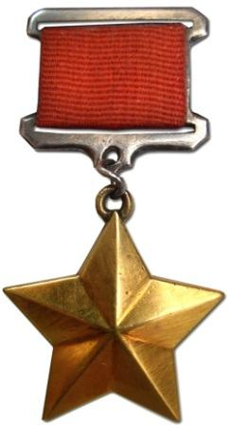
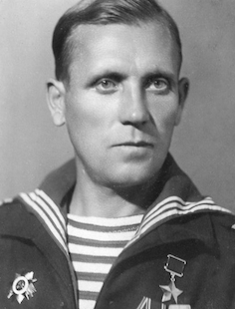
ГЕРОЙ СОВЕТСКОГО СОЮЗА
БУРОВ ГЕРМАН ПЕТРОВИЧ
25.06.1907-04.04.1996

Slide 4
В 1942 году был призван на службу в Рабоче-крестьянский Красный Флот, с того же года — на фронтах Великой Отечественной войны. Служил на тендере. К декабрю 1943 года старшина 2-й статьи Герман Буров был старшим мотористом тендера № 15 дивизиона тендеров Азовской военной флотилии. Отличился 8 декабря 1943 года.
В ходе высадки десанта у восточного подножья горы Митридат в районе Керчи тендер Бурова получил серьёзные повреждения. Командир и старший моторист Буров. Замаскировав тендер, за сутки под огнем противника отремонтировали его. С наступлением темноты, подобрав с берега раненых советских солдат, им удалось успешно прорваться обратно на базу.
Звание Героя Советского Союза присвоено 16 мая 1944 года.
В 1944 году Буров был демобилизован, проживал в городе Советске Калининградской области.

Slide 5
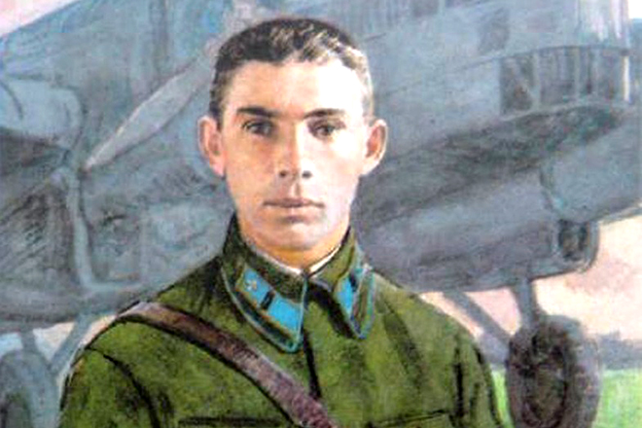
ГЕРОЙ СОВЕТСКОГО СОЮЗА
ГАСТЕЛЛО НИКОЛАЙ ФРАНЦОВИЧ
06.05.1908-26.06.1941

Slide 6
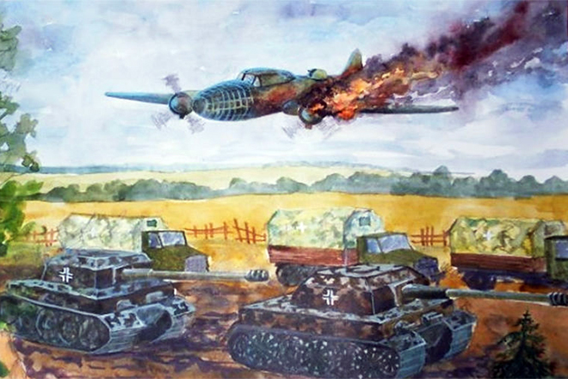
Капитан Николай Гастелло был командиром 2 –ой эскадрильи 42 –ой дальнебомбардировочной авиационной дивизии. Участник Великой Отечественной Войны с первого дня. Первый свой боевой вылет совершил 22 июня 1941 года в 5.00 часов.
26 июня 1941 года при выполнении очередного полета на боевое задание, его бомбардировщик был подбит и загорелся.. Капитан Гастелло направил свой горящий самолет на скопление бензоцистерн и автомашин противника. Так был совершен подвиг – первый в истории ВОВ таран вражеских позиций.
Указом Президиума Верховного Совета СССР от 26 июля 1941 года Гастелло Николаю присвоено звание Героя Советского Союза (посмертно)

Slide 7
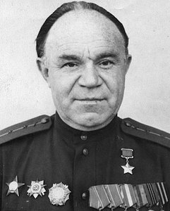
ГЕРОЙ СОВЕТСКОГО СОЮЗА
ЛЯМИН СТЕПАН ВАСИЛЬЕВИЧ
09.01.1910-12.03.1975

Slide 8
Гвардии капитан Лямин Степан Васильевич отличился в боях по освобождению Польши. Командуя дивизионом в составе группы 82-ой стрелковой дивизии находился в боевых порядках стрелковых рот и корректировал огонь батарей, уничтожая артиллерийские и пулеметные точки противника. Это обеспечило выход Красной Армии к реке Пилица и форсирование ее.
Указом Президиума Верховного Совета СССР от 31 мая 1945 года за умелое управление батареей, мужество и героизм, проявленные при освобождении Польши, Лямину С.В.присвоено звание Героя Советского Союза.
После войны продолжил службу в армии. Жил в городе Советске Калининградской области , проводил активную воспитательно- патриотическую работу в школах и ПТУ.

Slide 9
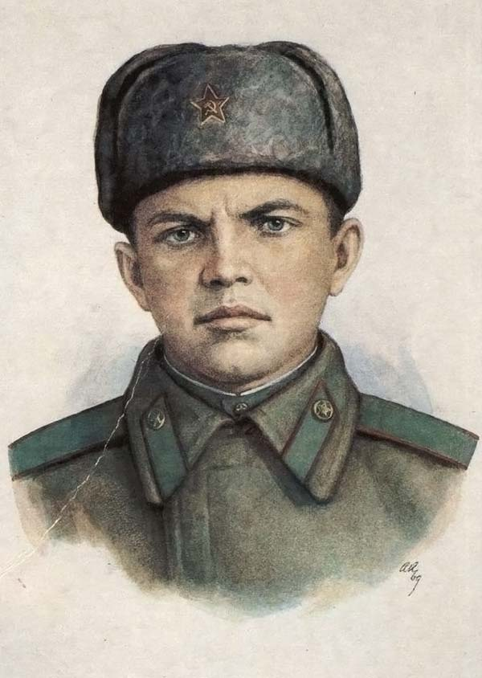
ГЕРОЙ СОВЕТСКОГО СОЮЗА
МАТРОСОВ АЛЕКСАНДР МАТВЕЕВИЧ
05.02.1924-27.02.1943

Slide 10
Когда началась война, Александру было всего 17 лет, но он как и все мальчишки рвался на фронт. В сентябре 1942 года был призван на воинскую службу в пехотные войска.
27 февраля 1943 года 2-ой батальон получил задачу атаковать опорный пункт в районе деревни Чернушки Псковской области. Как только советские солдаты прошли лес и вышли на опушку, они попали под сильный огонь противника. В сторону третьего дзота поползли рядовые Пётр Огурцов и Александр Матросов. Александр Матросов бросил две гранаты и вражеский пулемет замолчал. Но как только бойцы поднялись в атаку, пулемет снова ожил. Тогда Матросов поднялся и своим телом закрыл амбразуру. Ценой своей жизни он содействовал выполнению боевой задачи подразделением.
Указом Президиума Верховного Совета СССР от 19 июня 1943 года Матросову Александру Матвеевичу присвоено звание Героя Советского Союза (посмертно)

Slide 11
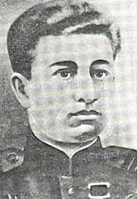
ГЕРОЙ СОВЕТСКОГО СОЮЗА
ТАЛАХ КОНСТАНТИН ЯКОВЛЕВИЧ
20.05.1918-20.10.1944

Slide 12
Командир отделения 690-го стрелкового полка 126-й Горловской Краснознаменной стрелковой дивизии 2-й гвардейской армии 4-го Украинского фронта. Младший сержант Константин Талах отличился в боях 8—14 апреля 1944 года при освобождении города Армянск и штурме Ишуньских позиций. Он уничтожил дзот, несколько других огневых точек и значительное количество солдат и офицеров противника.
Указом Президиума Верховного Совета СССР от 16 мая 1944 года за образцовое выполнение боевых заданий командования на фронте борьбы с немецко-фашистскими захватчиками и проявленные при этом мужество и героизм, младшему сержанту Талаху Константину Яковлевичу присвоено звание Героя Советского Союза.
Константин Яковлевич принимал участие в боях на территории Восточной Пруссии. Старшина Константин Талах погиб при форсировании реки Неман под городом Тильзитом (ныне Советск Калининградской области) 20 октября 1944 года.

Slide 13
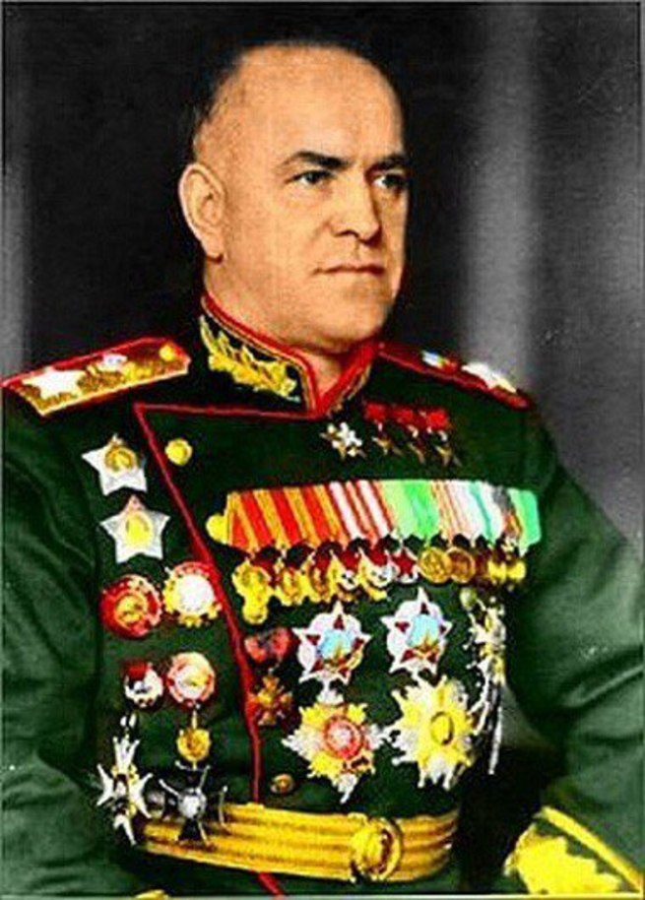
МАРШАЛ СОВЕТСКОГО СОЮЗА, ЧЕТЫРЕЖДЫ ГЕРОЙ СОВЕТСКОГО СОЮЗА
ЖУКОВ ГЕОРГИЙ КОНСТАНТИНОВИЧ
01.12.1896-18.06.1974

Slide 14
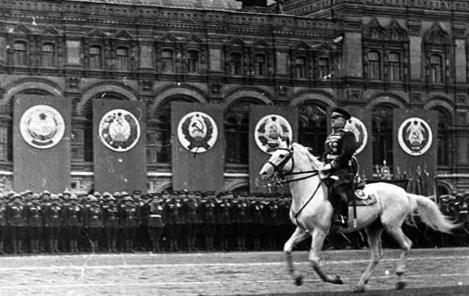
Великий полководец, сыгравший важнейшую роль в разгроме немецко-фашистких войск. Маршал Советского Союза. Министр Обороны СССР. Он всю свою сознательную жизнь посвятил служению Отечеству.
В годы Великой Отечественной Войны (1941 – 1945) был членом Ставки, заместителем главнокомандующего, командовал 5-ю фронтами. Ему первому во время войны было присвоено звание Маршала Советского Союза.
24 июня 1945 г. маршал Жуков принял Парад Победы Советского Союза над Германией в Великой Отечественной войне, который состоялся в Москве на Красной площади. Командовал парадом маршал К.К. Рокоссовский.

Slide 15
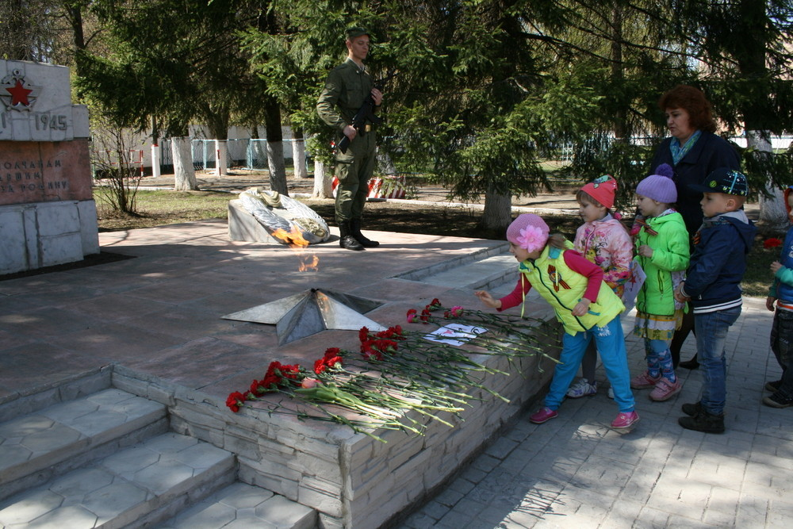
Живым –
Героев чтить, не забывать,
Их имена хранить
В бессмертных списках,
Об их отваге всем напоминать
И класть цветы
К подножьям обелисков.

Slide 16
СПАСИБО
ЗА
ВНИМАНИЕ!

